Slide 1
第6章
从客户端到云的并行处理器
Notes:
Morgan Kaufmann Publishers
Chapter 7 — Multicores, Multiprocessors, and Clusters

Slide 2
富有挑战性的计算问题
科学
  全球气候模拟
  天体物理模拟
  生物信息学
  计算化学
  计算材料科学
国防
  核武器模拟
  密码
移动终端中的多核CPU？
工程
  碰撞模拟
  半导体设计
  地震和结构模拟
  计算流体动力学（飞行器设计）
  燃烧 (发动机护色剂)
  油田应用
商业
  财政经济模拟
  事务处理
  互联网业务
  大数据？
  云计算？

Slide 3
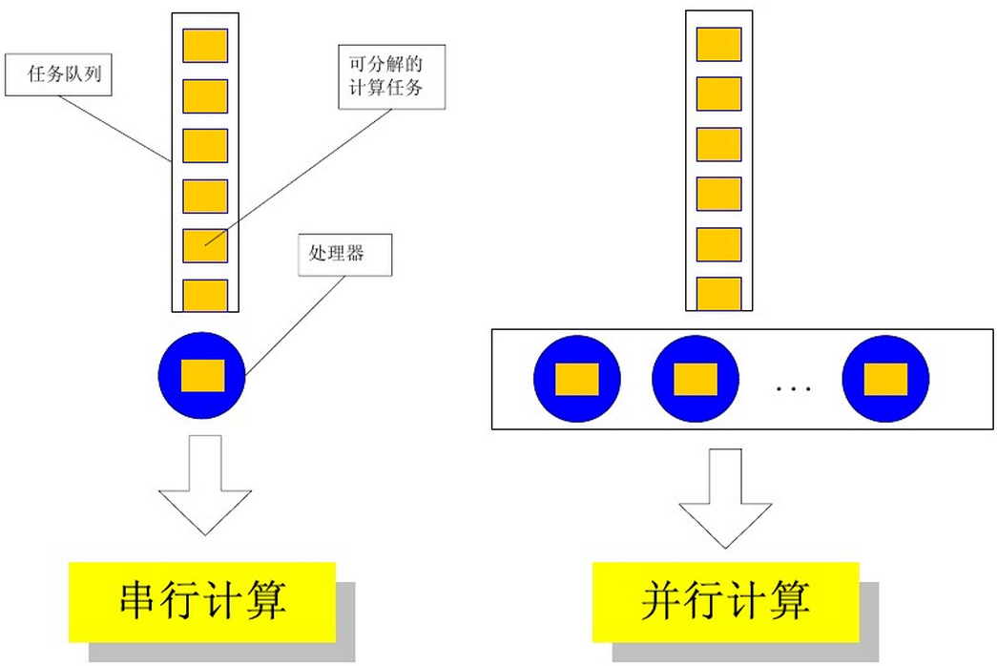

引言
通过并行提供比传统计算机更快的计算速度
途径1：通过并行性设计提升单处理机的性能，例如向量、流水线
途径2：将多个较小计算机连接起来构成功能强大的计算机
  多处理器(Multiprocessors)

Slide 4
术语
并行性：
同时性（simultaneity）
  两个或多个事件在同一时刻发生的并行性。
并发性（concurrency）
  两个或多个事件在同一时间间隔内发生的并行性。
流水特性（pipelining）
  在一个重叠的时间内所发生的流水事件。

Slide 5
引言
计算机系统中的并行性等级从低到高可分为：
指令内部并行
  § 2.11: 并行与指令：同步（加锁、解锁、互斥区）
  § 3.6: 并行性与计算机算术：子字并行（向量或SIMD，例如SSE2、NEON）
指令级并行
  并行执行两条或多条指令
  §4.10: 指令级并行（流水线、多发射）
线程级并行
  并发执行多个线程，通常是以一个进程内控制派生的多个线程为调度单位
  §6.4: 硬件多线程；§5.10: 并行与存储器层次结构
Notes:
Morgan Kaufmann Publishers
Chapter 7 — Multicores, Multiprocessors, and Clusters

Slide 6
引言
计算机系统中的并行性等级从低到高可分为（续）：
任务级（进程级）并行
  并行执行两个或多个任务或进程
作业级（程序级）并行
  在多个作业或程序间的并行
  串行处理：多个任务在单个处理单元上依次执行
Task 1
Task 2
  并行处理：多个任务在多个处理单元上同时执行
Task 1
Task 2
Notes:
Morgan Kaufmann Publishers
Chapter 7 — Multicores, Multiprocessors, and Clusters

Slide 7
硬件与软件
硬件
  串行：例如，Pentium 4
  并行：例如，四核Xeon e5345、集群
多核微处理器(multicore microprocessor)
  在单一芯片上集成多个处理器(核)
软件
  顺序：例如，矩阵乘法
  并发：例如，操作系统
并行处理程序
  同时运行在多个处理器上的单一程序
顺序/并发软件可以运行在串行/并行硬件上
  挑战：充分利用并行硬件资源
Notes:
Morgan Kaufmann Publishers
Chapter 7 — Multicores, Multiprocessors, and Clusters

Slide 8
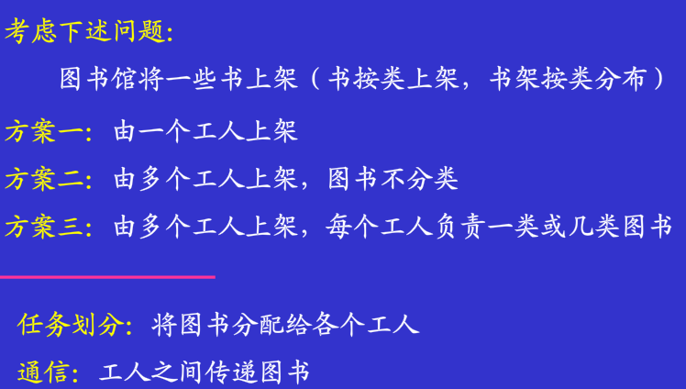
并行编程
并行软件才是难点
需要获得明显的性能加速
  否则，仅用单个更快的处理器即可，那样更简单
难点
  任务分解、调度、负载均衡、同步时间和通信开销
§6.2 创建并行处理程序的难点
Notes:
Morgan Kaufmann Publishers
Chapter 7 — Multicores, Multiprocessors, and Clusters

Slide 9
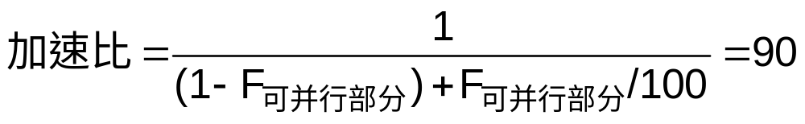
Amdahl定律
串行部分限制了加速度
例如：100个处理器，加速比为90?
  T_{新} = T_{可并行部分}/100 + T_{串行部分}
  求解：F_{可并行部分} = 0.999
顺序执行部分最多占原时间的0.1%
Chapter 6 — Parallel Processors from Client to Cloud — <number>
Notes:
Morgan Kaufmann Publishers
Chapter 7 — Multicores, Multiprocessors, and Clusters

Slide 10
比例缩放举例
两个加法: 10个标量求和，10×10二维数组求和
  使用10个和100个处理器来进行加速
单处理器：Time = (10 + 100) × t_{add}
10个处理器
  执行时间 = 10 × t_{add} + 100/10 × t_{add} = 20 × t_{add}
  加速比 = 110/20 = 5.5 (潜在加速比的55%)
100个处理器
  执行时间= 10 × t_{add} + 100/100 × t_{add} = 11 × t_{add}
  加速比 = 110/11 = 10 (潜在加速比的10%)
假设负载均衡
Chapter 6 — Parallel Processors from Client to Cloud — <number>
Notes:
Morgan Kaufmann Publishers
Chapter 7 — Multicores, Multiprocessors, and Clusters

Slide 11
比例缩放举例 (续)
若矩阵规模为100 × 100?
单处理器：Time = (10 + 10000) × t_{add}
10个处理器
  执行时间= 10 × t_{add} + 10000/10 × t_{add} = 1010 × t_{add}
  加速比 = 10010/1010 = 9.9 (潜在加速比的99%)
100个处理器
  执行时间= 10 × t_{add} + 10000/100 × t_{add} = 110 × t_{add}
  加速比 = 10010/110 = 91 (潜在加速比的91%)
假设负载均衡
Notes:
Morgan Kaufmann Publishers
Chapter 7 — Multicores, Multiprocessors, and Clusters

Slide 12
强比例缩放 vs 弱比例缩放
强比例缩放：问题规模固定
弱比例缩放：问题规模随处理器数量按比例增加
  10个处理器，矩阵规模10×10
    执行时间 = 20 × t_{add}
  100个处理器，矩阵规模32×32
    执行时间 = 10 × t_{add} + 1000/100 × t_{add} = 20 × t_{add}
Notes:
Morgan Kaufmann Publishers
Chapter 7 — Multicores, Multiprocessors, and Clusters

Slide 13
指令流和数据流
Flynn分类方法（计算机系统结构）
 |  | 数据流
 |  | 单 | 多
指令流 | 单 | SISD: Intel Pentium 4 | SIMD: x86的SSE指令
 | 多 | MISD: 至今没有实例 | MIMD: Intel Core i7
§6.3 SISD、MIMD、SIMD、SPMD和向量机
指令流：机器执行的指令序列
数据流：由指令流调用的数据序列，包括输入数据和中间结果。
SPMD：单程序多数据流
  传统的MIMD编程模型
  一个并行程序运行在所有处理器之上
Notes:
Morgan Kaufmann Publishers
Chapter 7 — Multicores, Multiprocessors, and Clusters

Slide 14
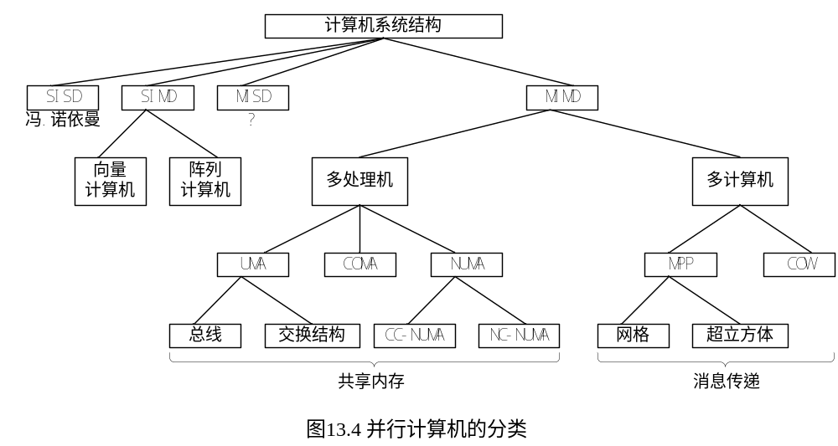
并行计算机Flynn分类方法
集群

Slide 15
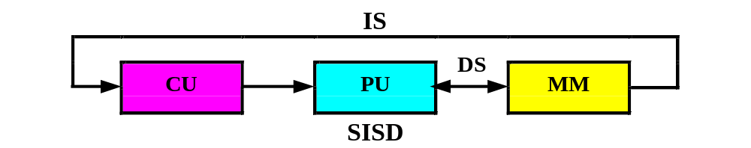
SISD体系结构
单指令流单数据流的单处理器；
处理器串行执行指令；或者处理器内采用指令流水线，以时间重叠技术实现了一定程度上的指令并行执行；甚至于处理器是超标量处理器，内有几条指令流水线实现了更大程度上的指令并行执行。但它们都是以单一的指令流从存储器取指令，以单一的数据流从存储器取操作数和将结果写回存储器。

Slide 16
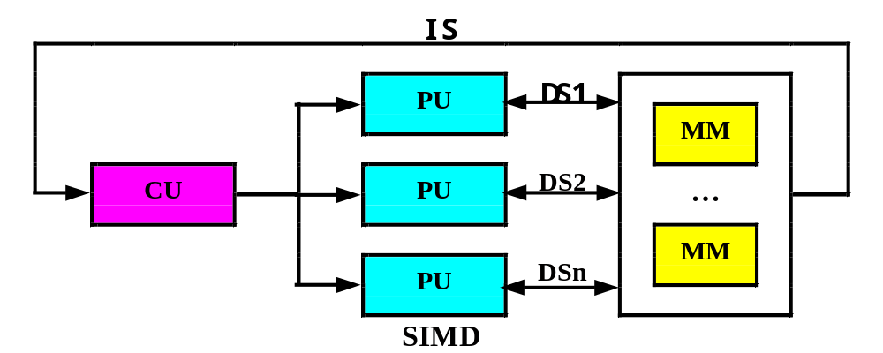
SIMD体系结构
单指令流多数据流，适合数据级并行(对不同数据执行相同操作)
只有一个控制单元，每次只能执行一条指令，但是这一条指令可以同时对多个数据进行操作。
SIMD典型代表阵列处理机（成为历史），向量处理机、多媒体扩展（X86中的MMX、SSE、AVX等）。

Slide 17
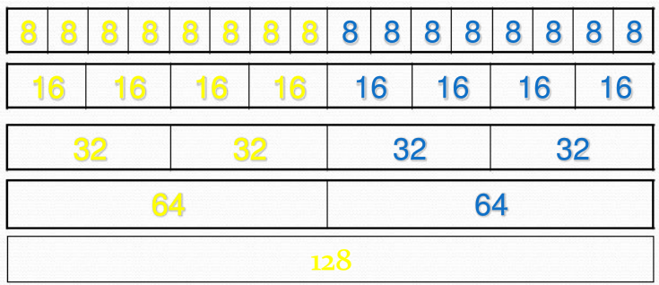
MMX、SSE和AVX：多媒体扩展
子字并行(§3.6)
自1996年的MMX指令集以来，Intel和AMD不断为x86体系添加新的SIMD指令集
  MMX：数据宽度64位，8个MMX寄存器
  SSE：数据宽度128位，X86-64中16个SSE寄存器
  AVX：数据宽度256位
128bit寄存器可能的存储方式
Notes:
Morgan Kaufmann Publishers
Chapter 7 — Multicores, Multiprocessors, and Clusters

Slide 18
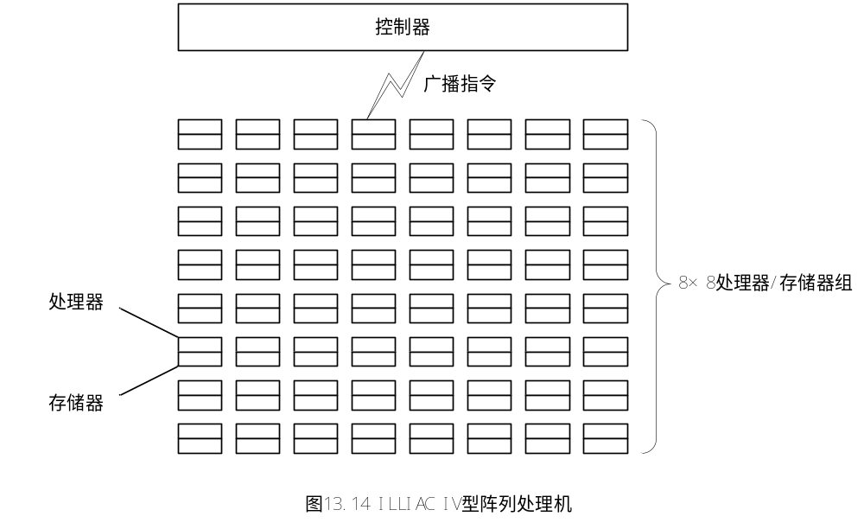
阵列处理机
阵列处理机的基本设计思想
用一个单一的控制单元提供信号驱动多个处理单元同时运行。每个处理器单元都由CPU或者是功能增强的ALU和本地内存组成。由于所有的处理单元都是由一个控制单元驱动的，因此它们的执行是同步的。
ILLIAC IV型阵列处理机

Slide 19
向量处理机
向量处理机在商业上取得了很大成功。Cray Research公司设计的系列计算机，从Cray-1到后来的C90和T90，在科学计算领域占据了数十年的统治地位。
从数学的概念上讲，标量是指单个量，而向量是指一组标量。例如，有一个数组A＝（a₁，a₂，a₃，…，a_{n}），其中括号内的每一个元素a_{i}就是一个标量。而A称为向量，它由一组标量组成。
向量处理方式：引入向量数据表示，需要向量指令处理。
标量处理：
for（i＝0；i＜N；i＋＋）
A[i]＝B[i]＋C[i]
向量处理：
A＝B＋C

Slide 20
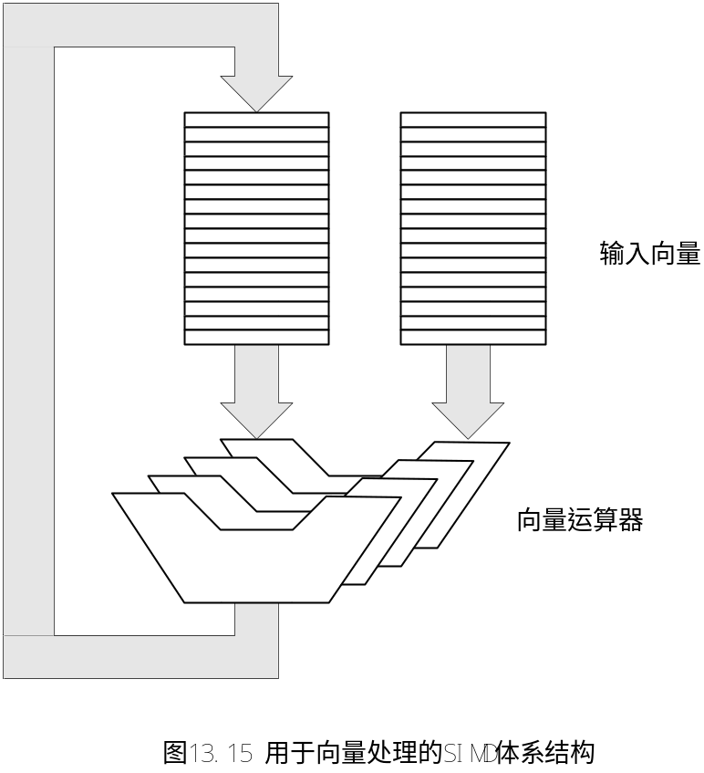
向量处理机
基本理念：从存储器中收集数据元，并将它们按照顺序放到一大组寄存器中，然后再寄存器中使用流水化的执行单元对它们依次操作，最后将结果写回存储器。
向量处理和流水线结合
向量处理方法
  例子：D＝A×(B＋C) 其中A、B、C、D都是长度为N的向量。
  横向处理方法：逐个求向量D中N个分量 。
  纵向处理方法：先求B＋C各个分量得向量K，然后计算D＝A×K。
  纵横处理方法：分组处理，组内采用纵向处理，组间采用横向处理。

Slide 21
向量与标量的对比
向量结构与编译器
  简化数据并行编程难度（等价执行一个循环）
  隐含声明向量中的每个结果的计算与同一向量中其他结果的计算不相关
    减少硬件检查
  由于向量元素的地址连续，确定的存取模式受益于交叉和突发存储。
  避免了循环转移所引起的控制相关
Notes:
Morgan Kaufmann Publishers
Chapter 7 — Multicores, Multiprocessors, and Clusters

Slide 22
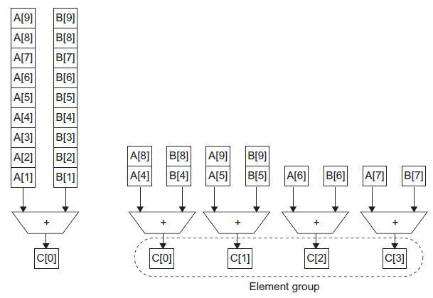
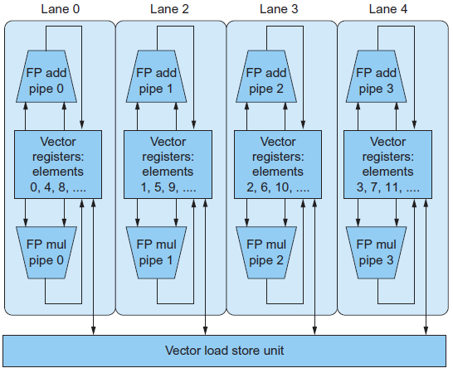
向量与多媒体扩展的对比
向量指令可以灵活支持不同数据宽度向量指令支持按步长存取，而多媒体扩展指令不能。
向量单元可以是流水和阵列功能模块的组合。

Slide 23
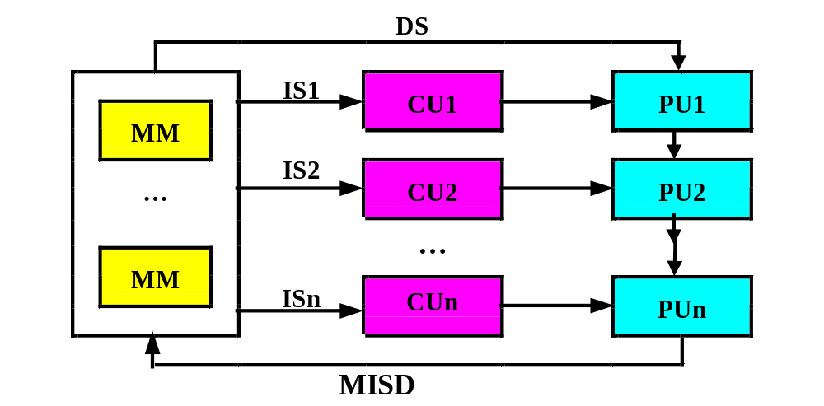
MISD体系结构
多个处理单元，各配有相应的控制单元。各个处理单元接收不同的指令，多条指令同时在一份数据上进行操作。这种计算机体系结构是一种比较奇怪的组合，这已经被证明是不可能至少是不实际的，目前为止还不存在这种类型的计算机。

Slide 24
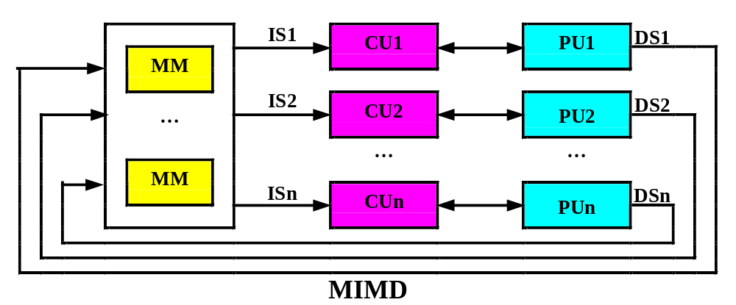
MIMD体系结构
同时有多个处理单元，并且每个处理单元都配有相应的控制单元。各个处理单元可以接收不同的指令并对不同的数据流进行操作。大多数现代的并行计算机都属于这一类，多处理机系统和多计算机系统都是MIMD型的计算机。

Slide 25
多处理器系统与多计算机系统
多处理器 ( Multiprocessor )系统
  通常所有处理器共享内存
  处理器之间彼此可以交换数据（可以通过读写共享内存）
  整个系统由统一的操作系统控制
  典型代表：SMP（共享内存多处理器）、多核微处理器(multicore)
  处理器(核)通过总线或片上网络链接
多计算机 ( Multicomputer ) 系统
  由多台独立的计算机组成，每个处理器具有私有内存和独立地址空间
  通常所有处理器使用互连网络，以消息传递的方式来交换数据
  典型代表：集群 (Cluster), MPP(Massively Parallel Processors), 网格

Slide 26
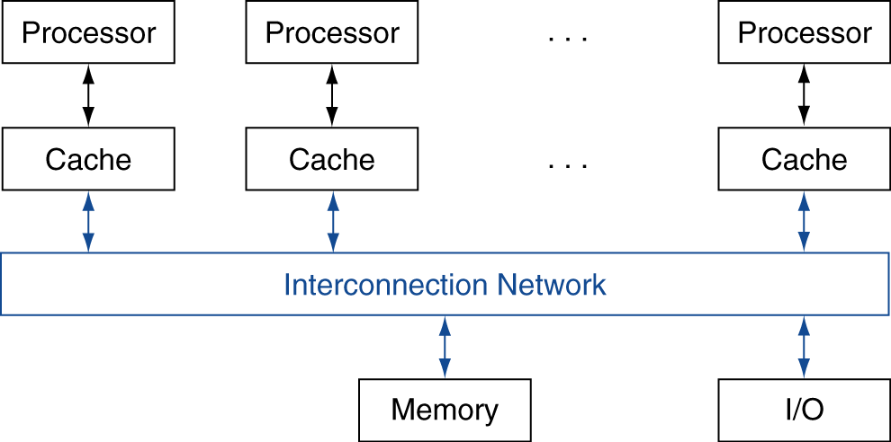
共享内存与多处理器系统
SMP: 共享内存（存储）多处理器
  硬件为所有处理器提供一个单一(统一)物理地址空间
  使用锁来同步共享变量
  多核处理器现采用SMP体系结构
  访存时间
    UMA (统一) vs. NUMA (非统一)
§6.5 多核和其他共享内存多处理器
Notes:
Morgan Kaufmann Publishers
Chapter 7 — Multicores, Multiprocessors, and Clusters

Slide 27
多线程
§6.4 硬件多线程
进程：一个进程包含一个或多个线程、地址空间；
线程：轻量级进程，多个线程通常共享一个地址空间；
允许多个线程并行执行，以重叠方式共享一个处理器的功能单元(单核)。
  每个线程必须拥有独立的寄存器文件和PC
  线程间切换速度快
细粒度多线程
  能够在每个时钟周期进行线程切换
  在多个线程之间交叉执行指令
  当一个线程阻塞时，可以执行其他线程的指令
粗粒度多线程
  仅在高开销阻塞时才进行线程切换(例如, L2-cache缺失)
Notes:
Morgan Kaufmann Publishers
Chapter 7 — Multicores, Multiprocessors, and Clusters

Slide 28
同时多线程 (SMT)
硬件多线程的一种形式，利用多发射、动态调度微体系结构中的资源实现多线程，从而降低多线程的开销
SMT依赖于现有的动态机制，并且不用每个周期切换资源。
SMT总是执行来自多个线程的指令，由硬件将指令槽和重命名寄存器与适当的线程关联起来
在SMT中，线程级并行和指令级并行都能得到充分利用，在一个时钟周期多个线程共同使用发射槽。
Notes:
Morgan Kaufmann Publishers
Chapter 7 — Multicores, Multiprocessors, and Clusters

Slide 29
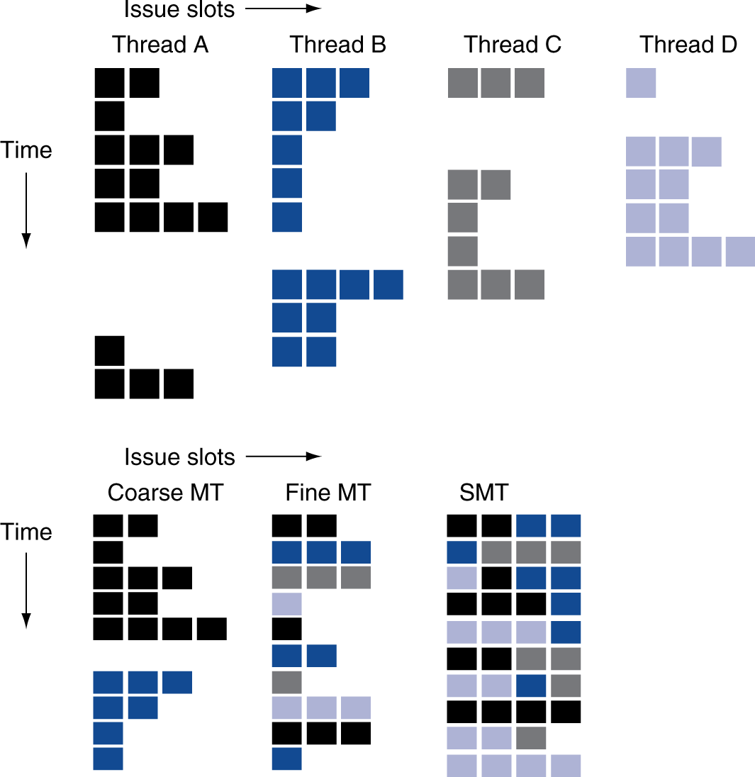
多线程举例
Notes:
Morgan Kaufmann Publishers
Chapter 7 — Multicores, Multiprocessors, and Clusters

Slide 30
GPU的历史
第一代GPU(1999年以前)：部分功能从CPU分离，硬件加速
  只能起到3D图像处理的加速作用，不具有软件编程特性
第二代GPU(1999年-2002年)：进一步硬件加速和有限编程
  1999年NVIDIA GeForce 256将T&L(Transform and Lighting)等功能从CPU分离出来，实现了快速变换
  2001年NVIDIA和ATI分别推出的GeForce3和Radeon 8500，图形硬件的流水线被定义为流处理器，出现了顶点级可编程性，同时像素级也具有有限的编程性，但GPU的编程性比较有限
第三代GPU(2002年以后)：方便的编程环境(如CUDA)
  2002年ATI发布的Radeon 9700和2003年NVIDIA GeForce FX的推出
  2006年NVIDIA与ATI分别为推出了CUDA(Computer Unified Device Architecture，统一计算架构)编程环境和CTM(Close To the Metal)编程环境

Slide 31
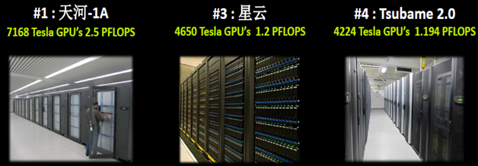
GPU通用计算的时代已到来
随着GPU可编程性不断增强，特别是CUDA等编程环境的出现，使GPU通用计算编程的复杂性大幅度降低。
由于可编程性、功能、性能不断提升和完善，GPU已演化为一个新型可编程高性能并行计算资源。
全面开启GPU面向通用计算的新时代已到来。
GPU是加速科学计算很快的并行处理器！！！

Slide 32
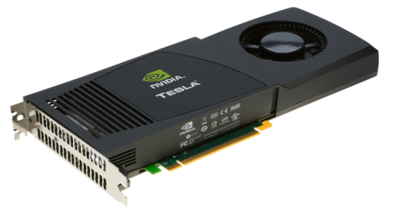
GPU体系结构
适合高度数据级并行问题
  GPU是高度多线程
  利用多线程（切换）来隐藏访存延迟
    不依赖于多级cache来隐藏访存
  显存较大且带宽较大
趋势：通用计算GPU (GPGPU)
  异构CPU+GPU系统
  CPU用于串行代码部分，GPU用于并行代码部分
编程语言/API
  Nividia的CUDA语言
  DirectX, OpenGL
PCIe
CPU
DDR3
DRAM
Notes:
Morgan Kaufmann Publishers
Chapter 7 — Multicores, Multiprocessors, and Clusters

Slide 33
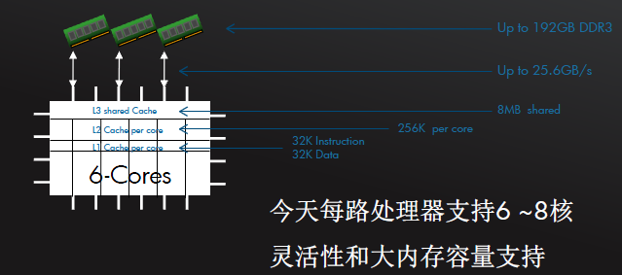
GPU工作原理
多核心CPU设计结构：
优点：支持所有的数据处理类型

Slide 34
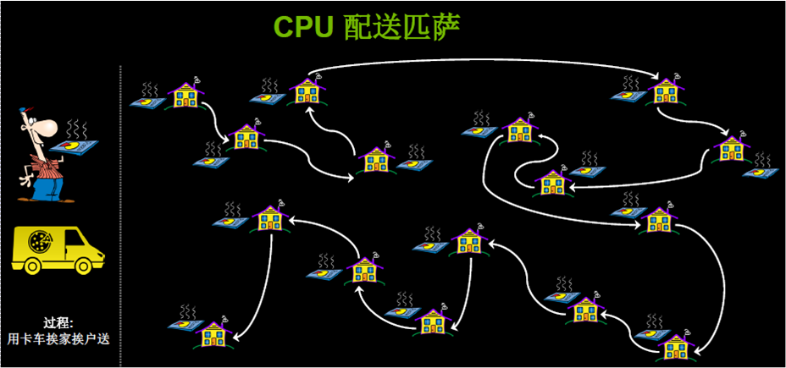
GPU工作原理
CPU工作过程：
CPU的工作原理就像一个工厂对产品的加工过程：进入工厂的原料（程序指令），经过物资分配部门（控制单元）的调度分配，被送往生产线（逻辑运算单元），生产出成品（处理后的数据）后，再存储在仓库（存储单元）中，最后等着拿到市场上去卖（交由应用程序使用）。

Slide 35
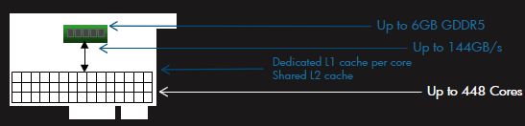
GPU工作原理
典型的GPU架构：
今天单块GPU卡拥有448~512计算核心
大量并行处理能力
非常快速的本地内存访问
优点：快速并行计算和较高浮点运算能力

Slide 36
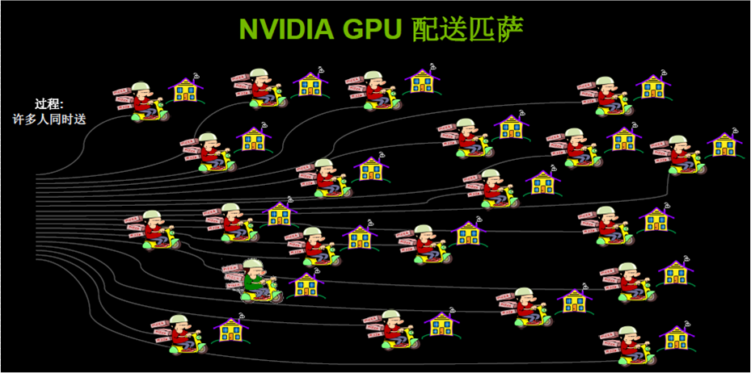
GPU工作原理
GPU工作过程：
GPU最初的设计就能够执行并行指令，从一个GPU核心收到一组多边形数据，到完成所有处理并输出图像可以做到完全独立。由于最初GPU就采用了大量的执行单元，这些执行单元可以轻松的加载并行处理，而不像CPU那样的单线程处理

Slide 37
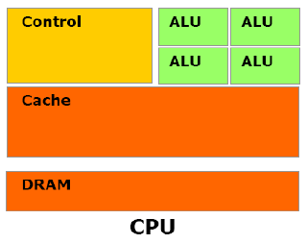
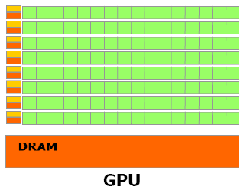
GPU与CPU的比较
CPU的内部结构：控制单元、逻辑单元和存储单元
  运算器：算术运算(如加减乘除)和逻辑运算
  控制器：读取各种指令,并对指令进行分析,作出相应的控制
  若干个寄存器：可直接参与运算并存放运算的中间结果。
GPU采用了大量的执行单元，这些执行单元可以轻松的加载并行处理，而不像CPU那样的单线程处理。另外，现代的GPU也可以在每个指令周期执行更多的单一指令。
CPU：更多资源用于缓存和逻辑控制
GPU：更多资源用于计算，适用于高并行性、大规模数据密集型、可预测的计算模式。

Slide 38
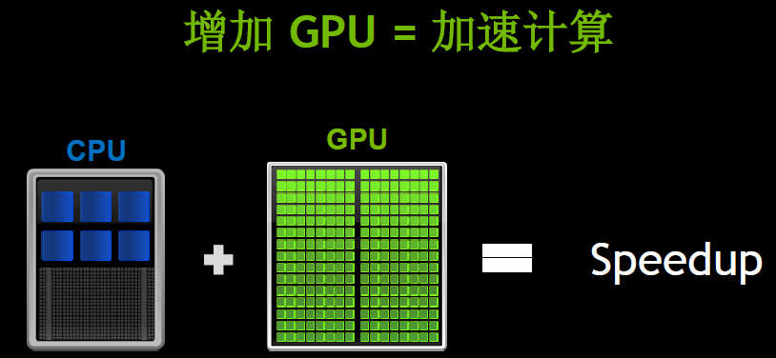
GPU工作原理
CPU、GPU协同工作

Slide 39
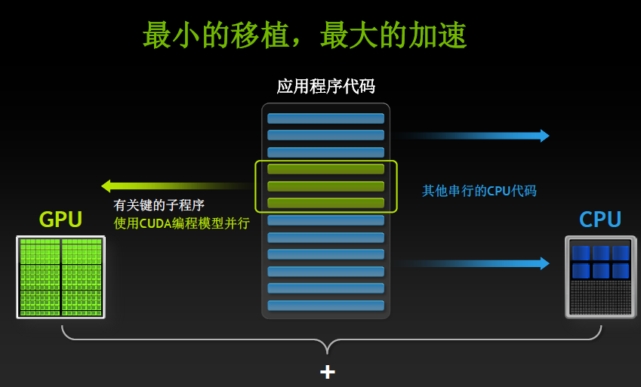
GPU工作原理
CPU、GPU协同工作
利用此工作方式将处理速度提升了很多倍

Slide 40
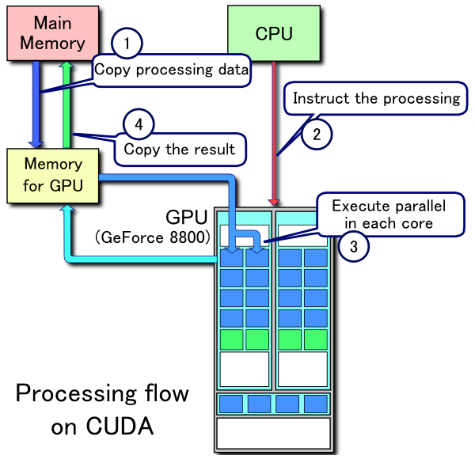
CPU+GPU计算系统架构：
CUDA处理流程举例：
1. 复制存储器至 GPU
2. CPU 指令驱动 GPU
3. GPU 平行处理每一核心
4. GPU 将结果传回主存

Slide 41
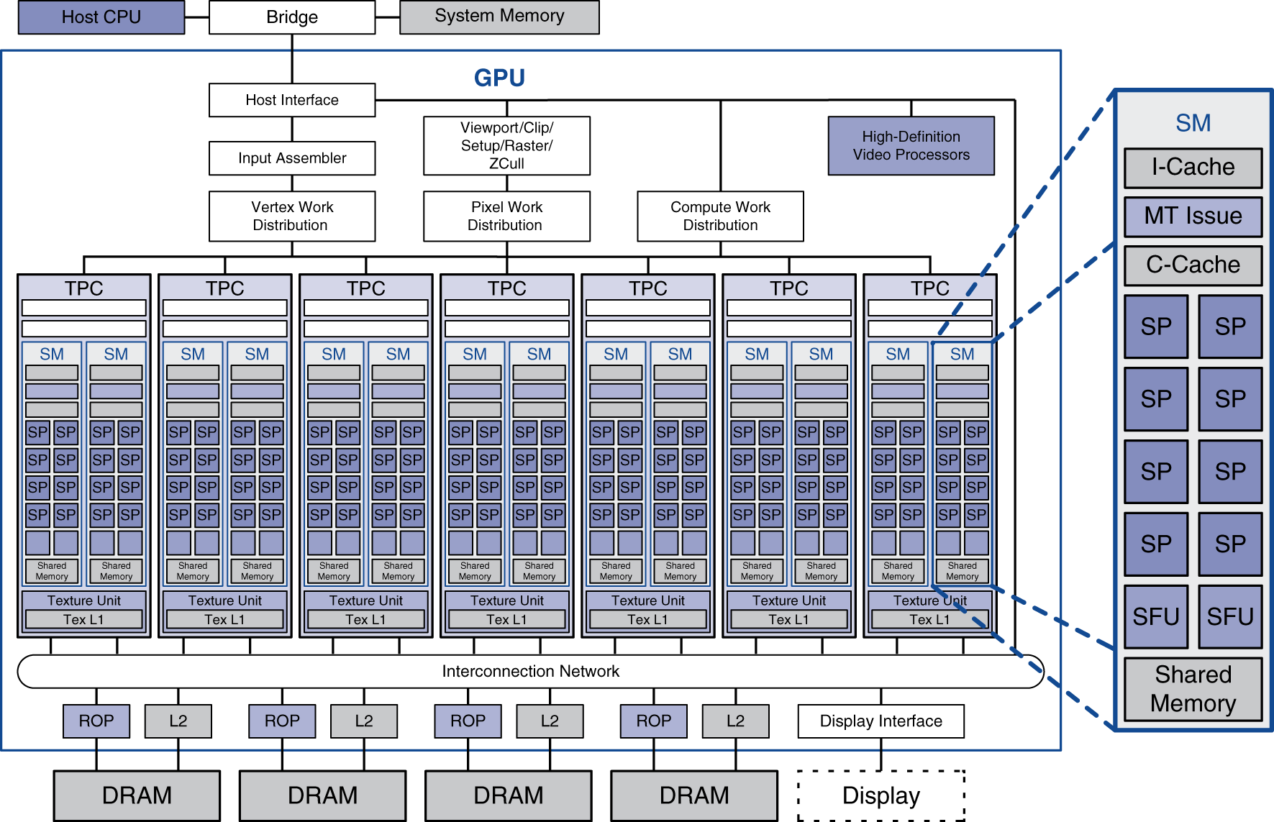
举例：NVIDIA Tesla
Streaming multiprocessor
8 × Streaming
processors
Notes:
Morgan Kaufmann Publishers
Chapter 7 — Multicores, Multiprocessors, and Clusters

Slide 42
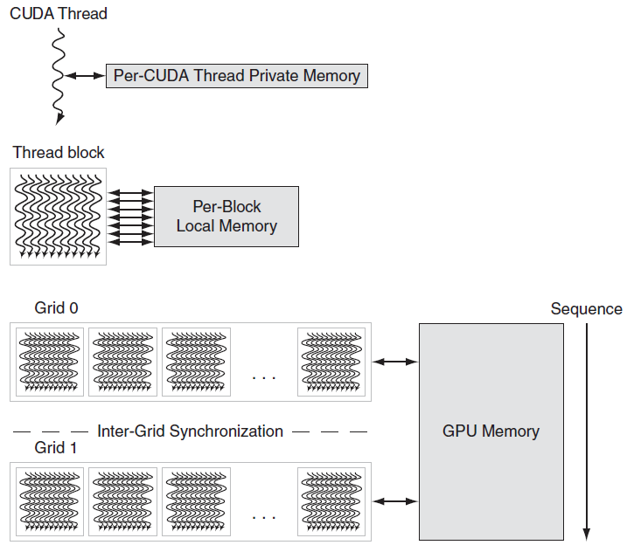
GPU存储结构

Slide 43
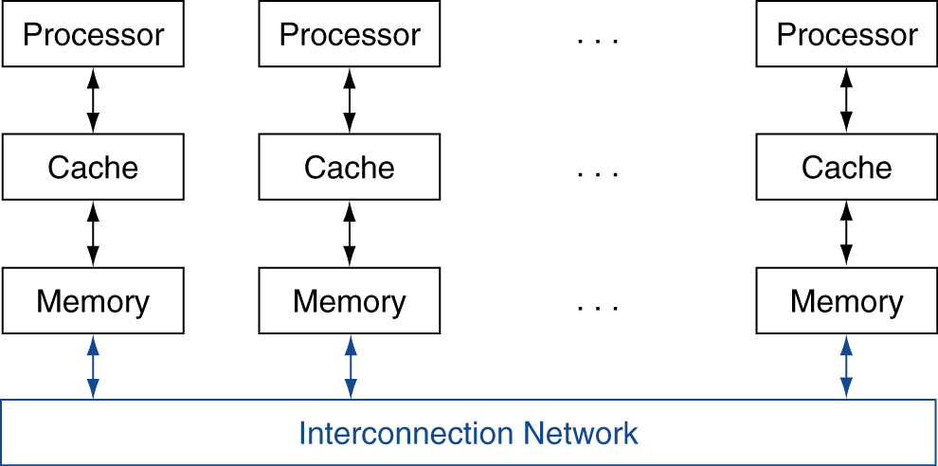
基于消息传递的多计算机系统
每个处理器具有私有的物理地址空间
通过显示发送和接收信息的方式在多个处理器之间通信
多计算机系统通常在互连网络上使用消息传递来通信
典型代表：集群 (Cluster), MPP(Massively Parallel Processors),
消息传递系统：MPI与PVM
§6.7 集群、仓储式计算机和其他消息传递多处理机
Notes:
Morgan Kaufmann Publishers
Chapter 7 — Multicores, Multiprocessors, and Clusters

Slide 44
集群（松耦合）
通过局域网将多台独立计算机连接起来
  每个计算机拥有独自的存储器和操作系统
  通过商业化的高速互连网络连接，网络通信能力较弱
    例如，以太网交换机, InfiniBand, Myrinet, 互联网
适合任务级并行和通信比较少的应用程序
  Intelnet服务器，数据中心，…
高可用性，快速可扩展性，可承受的
Notes:
Morgan Kaufmann Publishers
Chapter 7 — Multicores, Multiprocessors, and Clusters

Slide 45
MPP系统
  MPP系统
  由成百上千台独立的处理机组成的大规模并行计算机系统
  使用高性能专用互连网络，低延时和高带宽的高速通信网络
  开发困难，价格高，市场有限，是国家综合实力的象征
  过去主要用于科学计算、工程模拟等以计算为主的场合，目前也广泛应用于商业和网络应用中。
网格计算
云计算
大数据
Notes:
Morgan Kaufmann Publishers
Chapter 7 — Multicores, Multiprocessors, and Clusters

Slide 46
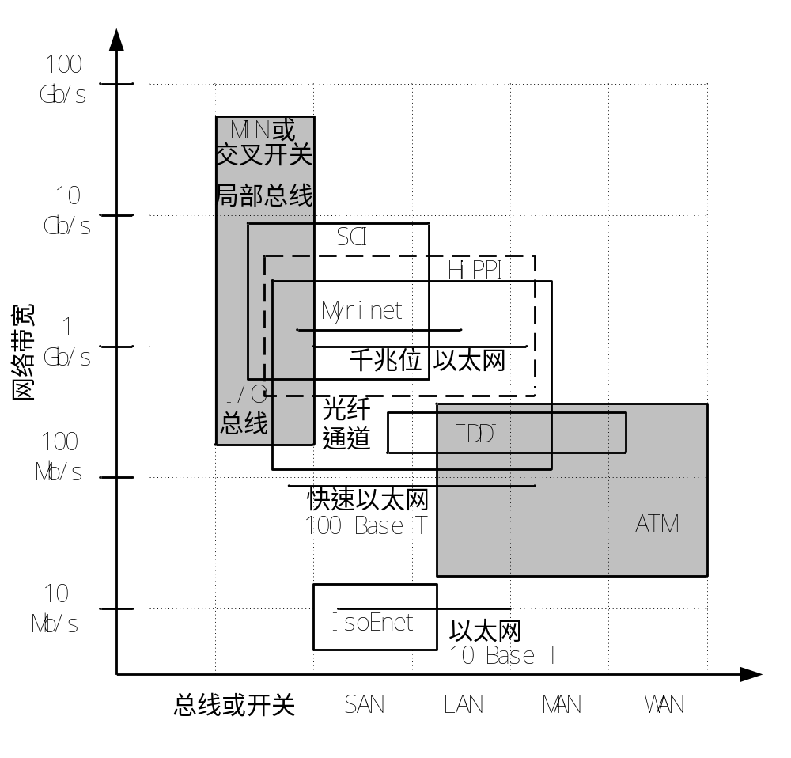
互连网络(Interconnection Networks)
不同带宽与距离的互连技术
  总线、SAN、LAN、MAN、WAN
静态互连网络
动态互连网络
§6.8 互连网络拓扑结构简介
Notes:
Morgan Kaufmann Publishers
Chapter 7 — Multicores, Multiprocessors, and Clusters

Slide 47


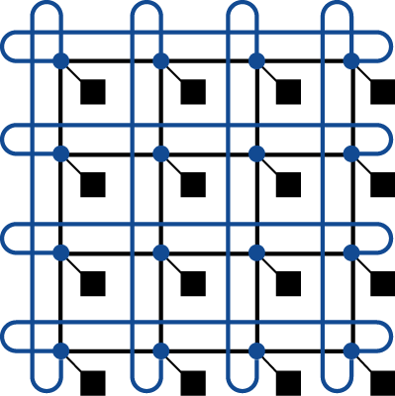
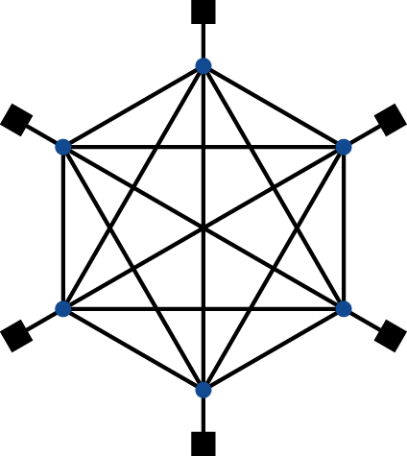
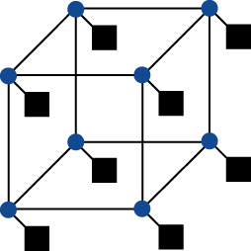
互连网络(Interconnection Networks)
静态互连网络
  处理单元间有着固定连接的一类网络，在程序执行期间，这种点到点的链接保持不变
  网络拓扑结构
§6.8 互连网络拓扑结构简介
总线
环
N-cube (N = 3)
2D网格
全连接
Notes:
Morgan Kaufmann Publishers
Chapter 7 — Multicores, Multiprocessors, and Clusters

Slide 48
静态互连网络
节点度
  射入或射出一个节点的边数。在单向网络中，入射和出射边之和称为节点度
网络直径
  网络中任何两个节点之间的最长距离，即最大路径数
对剖宽度
  对分网络各半所必须移去的最少边数
对剖带宽
  每秒钟内，在最小的对剖平面上通过所有连线的最大信息位(或字节)数
对称
  如果从任一节点观看网络都一样

Slide 49
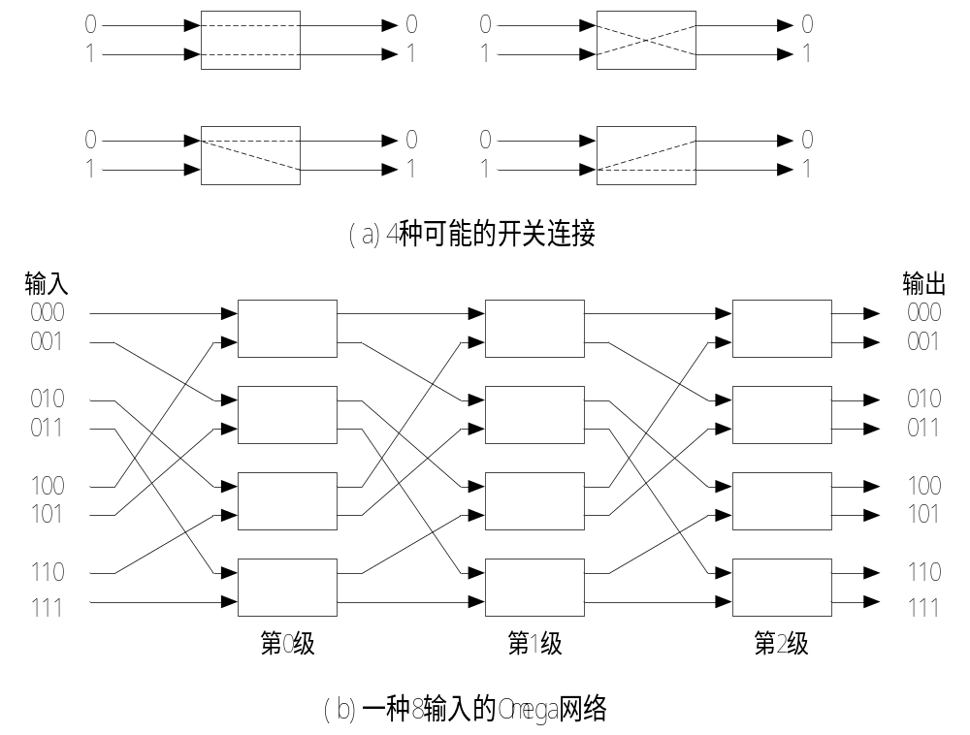
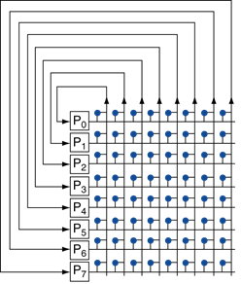
动态互连网络
多级互连网络
  由单级交叉开关级联起来形成
交叉开关

Slide 50
并行测试集程序
Linpack: 矩阵线性代数
SPECrate: SPEC CPU的并行版本
  主要测量任务级并行(任务之间没有通信)，弱比例缩放
SPLASH (Stanford Parallel Applications for Shared Memory)
  由核心程序和应用程序构成，需要强比例缩放
NAS (NASA Advanced Supercomputing)
  流体动力学
PARSEC (Princeton Application Repository for Shared Memory Computers)
  采用Pthreads和OpenMP的多线程程序
Notes:
Morgan Kaufmann Publishers
Chapter 7 — Multicores, Multiprocessors, and Clusters

Slide 51
性能模型
计算存储性能：可达到的峰值浮点性能GFLOPs
算术密度
  存储器每访问一个字节所包含的浮点操作比例
For a given computer, determine
  峰值浮点性能GFLOPS
  峰值Peak memory bytes/sec (using Stream benchmark)
Notes:
Morgan Kaufmann Publishers
Chapter 7 — Multicores, Multiprocessors, and Clusters

Slide 52
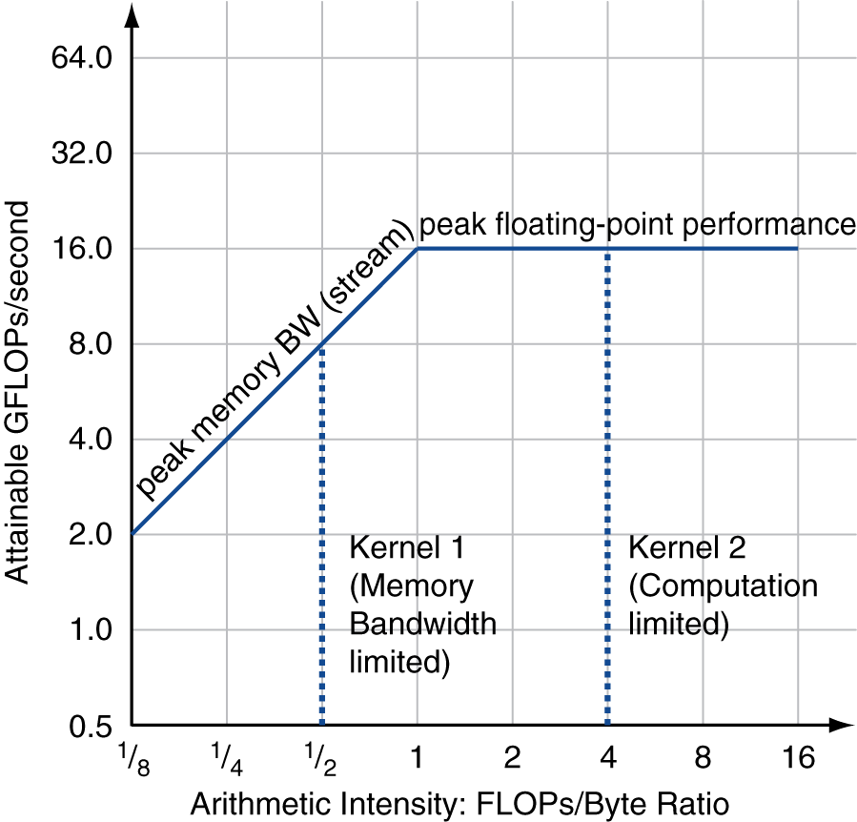
Roofline模型
算术密度
  存储器每访问一个字节所包含的浮点操作比例
Roofline模型将浮点性能、算术密度和存储性能联系在一个二维图中
可达到的浮点性能GPLOPs/秒 = Max ( 峰值存储器带宽 × 算术密度，峰值浮点性能 )
Notes:
Morgan Kaufmann Publishers
Chapter 7 — Multicores, Multiprocessors, and Clusters

Slide 53
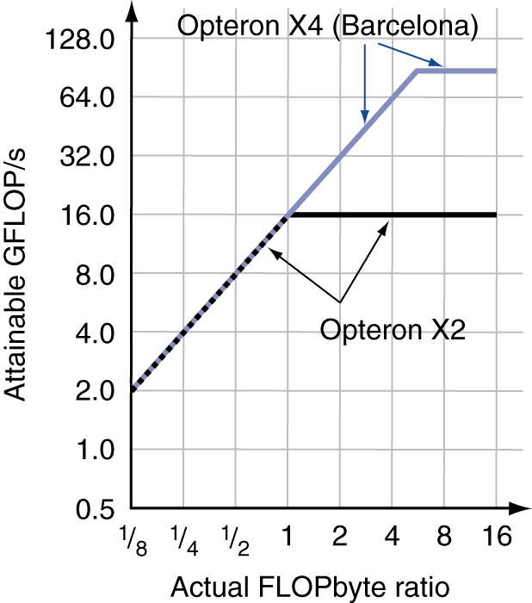
两代Opteron比较
举例：Opteron X2 vs Opteron X4
  2核 vs. 4核，2.2GHz vs. 2.3GHz
  相同的DRAM通道，即相同的峰值存储带宽
X4为了获得比X2更高的峰值性能
  需要更高的算术密度
  或工作组须与X4的 2MB 三级cache配合好
Notes:
Morgan Kaufmann Publishers
Chapter 7 — Multicores, Multiprocessors, and Clusters

Slide 54
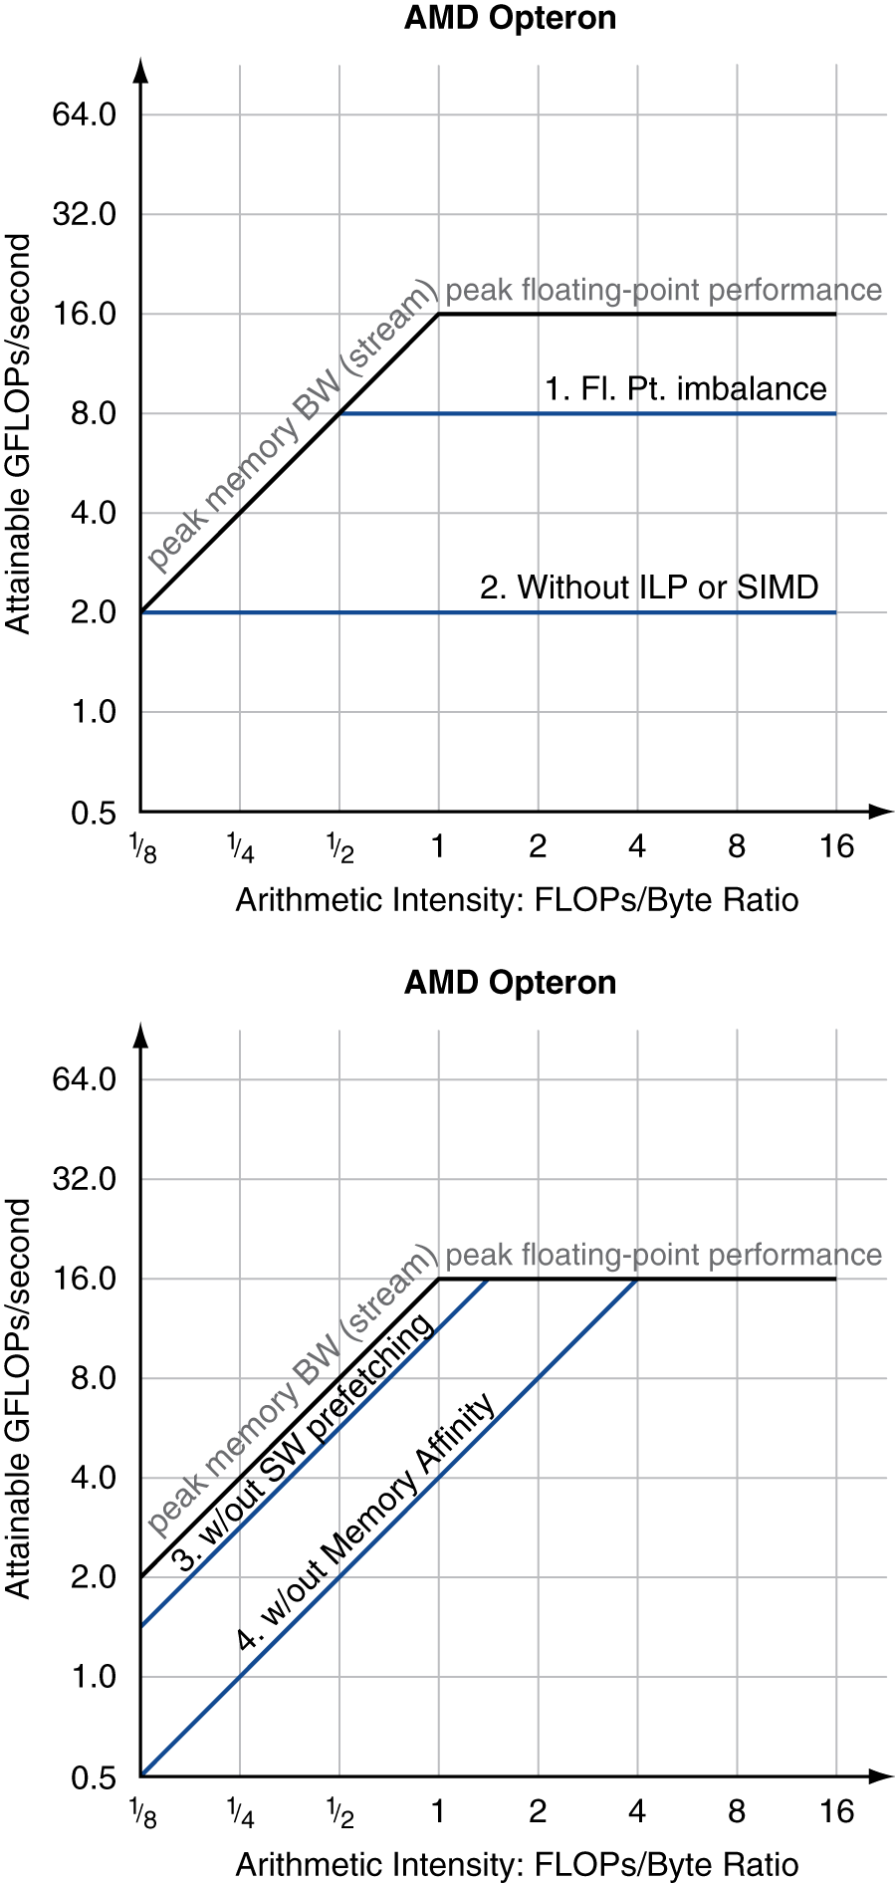
优化性能
优化峰值浮点性能
  克服计算瓶颈
  均衡乘加指令
  提高指令级并行，并使用SIMD指令
优化存储访问
  克服存储瓶颈
  软件预取指
    避免负荷失速
  内存关联
    避免非本地数据访问
Notes:
Morgan Kaufmann Publishers
Chapter 7 — Multicores, Multiprocessors, and Clusters

Slide 55
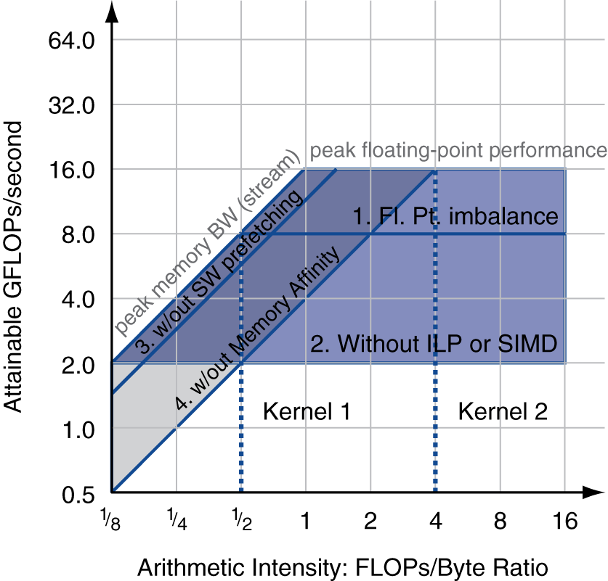
优化性能
优化选择取决于代码的算术密度
算术密度不总是固定的
  有些会随问题规模增长，例如稠密矩阵和多体问题
  存储器层次结构的效应减少了内存访问次数
    增加了算术密度
Notes:
Morgan Kaufmann Publishers
Chapter 7 — Multicores, Multiprocessors, and Clusters

